Slide 1

Questionnaire Relationnel Epargne
Questionnaire relationnel Epargne
Heure du Jeudi
22 avril 2021

Slide 2


Questionnaire relationnel épargne
Introduction
Dois-je le quitter ?
Dans la continuité de « Dois-je le quitter » pour l’IARD et de « Es-tu bien accompagné ? » pour les jeunes, nous poursuivons l’élargissement de la gamme des questionnaires relationnels.
Cette démarche 100% CEGEE est très appréciée par nos clients (en effet près de la moitié des questionnaires envoyés par mail ont été ouverts, ce qui est très supérieur à des taux d’ouvertures classiques).
Ces questionnaires relationnels, disponibles en papier et en digital, sont de précieux outils pour connaitre nos clients et échanger avec eux.
Es-tu bien accompagné ?!
Donnez de la personnalité à votre épargne !

Slide 3
Les objectifs
Les clés de lecture du questionnaire
Comment faire vivre le questionnaire
Et vous, quelle personnalité avez-vous ?

Slide 4
01
Les objectifs
Les clés de lecture du questionnaire
Comment faire vivre le questionnaire
Et vous, quelle personnalité avez-vous ?

Slide 5

Questionnaire relationnel épargne
Les objectifs
Interpeller le client de façon ludique, l’accroche du questionnaire va le faire réfléchir sur ses attentes et sa propre situation
Etre pédagogue : toutes les réponses peuvent correspondre à des attitudes différentes. L’optique étant que chacun puisse s’y retrouver et que cela soit un outil de dialogue
Etre utile : au travers des explications apportées à chaque thématique et des conseils +, chacun pourra étoffer ses connaissances
Ancrer le conseiller au cœur de la relation est la finalité de toute cette démarche afin de susciter chez le client l’envie d’un bilan épargne

Slide 6
02
Les objectifs
Les clés de lecture du questionnaire
Comment faire vivre le questionnaire
Et vous, quelle personnalité avez-vous ?

Slide 7


Questionnaire relationnel épargne
1
Une épargne de précaution
L’épargne de précaution, un enjeu gagnant-gagnant
Cette thématique a pour but d’interroger les clients sur leur réaction, face à un besoin d’argent immédiat.
L’épargne de précaution : qu’est-ce que c’est ?
« L’épargne de précaution correspond à une réserve d’argent placée en vue de pouvoir faire face aux dépenses imprévues, sans toucher à l’épargne placée à long terme, et en évitant de contracter un crédit à la consommation. »
Quelques incontournables :
Quelque soit la situation financière du client il est indispensable d’aborder la constitution d’une épargne de précaution avec lui.
L’abonnement peut être mis en place dès 10 euros par mois. A chaque client sa capacité d’abonnement adaptée !
Pour le client
Epargner 100 euros tous les mois, cela représente 2400 euros au bout de 24 mois
Pour le conseiller
A l’échelle d’un portefeuille de 800 clients ayant un abonnement moyen de 100 euros, cela représente près d’1 M€ de collecte par an

Slide 8
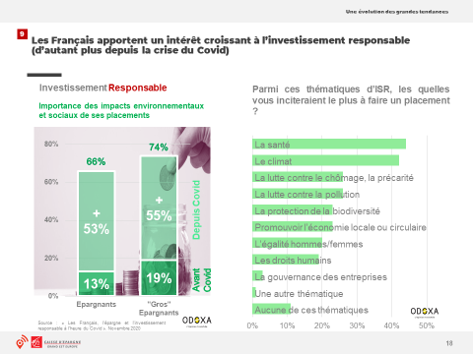
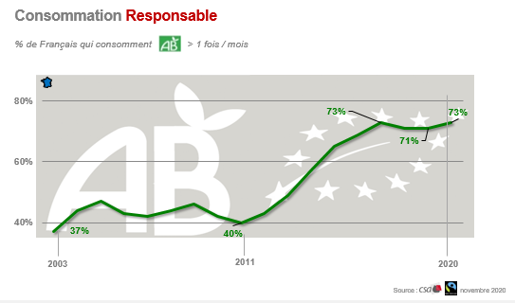
Questionnaire relationnel épargne
2
Une épargne développement durable
Aujourd’hui, près de 80% des Français sont demandeurs d’épargne responsable
Aujourd’hui, l’investissement responsable est l’une des préoccupation majeure des français. Cela impacte leurs décisions de placement.
L’épargne développement durable : qu’est-ce que c’est ?
« Il s’agit d’un placement qui vise à concilier performance économique, impact social et environnemental, en finançant les entreprises et les entités publiques qui contribuent au développement durable. »
Quelques incontournables :
Du Livret A qui finance le logement social aux fonds labélisés Relance qui soutiennent l’emploi en France, la CEGEE saura répondre aux besoins de sens recherché par les clients pour leur épargne.
De surcroît un simple switch LEA permet de constituer un portefeuille modèle exclusivement constitué de fonds verts.

Slide 9




Questionnaire relationnel épargne
3
La fiscalité
Nos clients saisissent les occasions pour défiscaliser ou réduire leurs impôts
61%
Effectuent des dons aux associations
Cette thématique a pour but d’interpeller le client quant à sa propre situation fiscale et aux conséquences sur ses placements.
Réduire sa fiscalité par l’épargne : qu’est-ce que c’est ?
« L’objectif est d’augmenter les revenus en limitant l’imposition. Cela peut concerner une multitude de dépenses et d’investissements. »
Quelques incontournables :
Le LEP pour les clients faiblement ou bien non imposés.
Les produits sans fiscalité : Livret A, LDDS, Livret jeune…
Les produits réduisant la fiscalité : PERI, LDDS via le don…
Les produits à fiscalité réduite : Assurance-vie, PEA…
L’investissement locatif
31%
Eploient une aide à domicile ou garde d’enfant
30%
Dépensent en faveur de la transition énergétique
3 contribuables sur 4
ont déjà eu recours à des procédés de défiscalisation ou de réduction d’impôts
Franfinance

Slide 10

Questionnaire relationnel épargne
4
Valoriser votre capital
La pédagogie sur les produits financiers, une attente massive
Cette thématique a pour but d’informer les clients sur les possibilités qui s’offrent à eux de faire fructifier leur argent.
Ceci en démystifiant les préjugés sur certains placements.
La valorisation de son capital : qu’est-ce que c’est ?
« Valoriser son capital c’est le placer de façon à ce qu’il vous procure un certain rendement et continue de grandir ».
Quelques incontournables :
D’un Livret A jusqu’au plan d’épargne retraite avec 100% d’UC,
notre gamme de produit est de nature à satisfaire tous les profils en terme de sécurité, de rendement ou d’horizon de placement.
Notre outil LEA proposera un portefeuille modèle de nature à valoriser le capital sur la durée, en fonction des appétences du client.
Proportion des français qui estiment avoir une connaissance moyenne ou faible sur les questions financières.

Slide 11


Questionnaire relationnel épargne
5
Préparer votre retraite
La retraite : un sujet à investir
Cette thématique a pour but d’amener le client à s’interroger sur sa propre situation par rapport à la retraite.
La préparation de la retraite : qu’est-ce que c’est ?
« C’est le fait d’anticiper une baisse de revenus et de protéger son niveau de vie. Ceci doit vous concerner à tout âge.
D’une part parce que vous cotisez pour la retraite toute votre vie.
D’autre part parce qu’en gardant en tête cet objectif, vous gèrerez différemment votre argent et votre patrimoine. »
Quelques incontournables :
Le duo gagnant, la combinaison personnalisée des avantages de l’assurance-vie et du PERI.
Cette personnalisation dépend du taux marginal d’imposition (TMI) de votre client, le connaissez-vous ?
Plus de 70% des Français
se disent préoccupés par le financement de leur retraite.
Seulement 1 actif sur 5
Épargne régulièrement pour sa retraite…
BDF – Baromètre de l’épargne

Slide 12
03
Les objectifs
Les clés de lecture du questionnaire
Comment faire vivre le questionnaire ?
Et vous, quelle personnalité avez-vous ?

Slide 13


Questionnaire relationnel épargne
Comment faire vivre le questionnaire ?
Le but est d’interpeller le client afin de lui donner envie d’avoir un échange sur l’épargne.
2 canaux s’ouvrent à nous :
Marketing direct
Dans les prochains jours, 50 000 clients vont être destinataires du mailing les invitant à répondre au questionnaire.
Il y aura ensuite des vagues successives en version digitale et/ou papier sur le reste de l’année pour une cible globale de 300 000 clients. Les envois du questionnaire en papier seront accompagnés d’une carte manuscrite signée du conseiller
Un lien vers le questionnaire sera également intégré sur la banque à distance.
Initiative du conseiller
Le questionnaire papier remis lors de l’entretien peut servir de base d’échange sur l’épargne.
Le lien vers le questionnaire digital peut être communiqué par mail en cas d’entretien à distance, avec la même finalité.
Un modèle de signature contenant ce lien vous sera également proposé.
Parlez-moi d’épargne

Slide 14
04
Les objectifs
Les clés de lecture du questionnaire
Comment faire vivre le questionnaire
Et vous, quelle personnalité avez-vous ?

Slide 15



Questionnaire relationnel épargne
Et vous, quelle personnalité avez-vous ?
C’est le moment de faire le test !
https://www.caisse-epargne.fr/grand-est-europe/particuliers/questionnaire-epargne
Vous pouvez retrouver les 3 questionnaires
relationnels dans la rubrique des commerciaux :
Particuliers > Moments de vie et besoins clients > Questionnaires relationnels

